Slide 1
南京航空航天大学金城学院
毕业答辩
“丢丢妹”校园失物招领平台的设计与实现
答辩人：陈家盛
指导老师：郭慧敏 副教授

Slide 2
目 录
CONTENTS
设计概览
毕设总结
毕设背景
结果展示
结束语

Slide 3
毕设背景
选题背景
研究意义
理论基础与文献综述
主要贡献与创新

Slide 4
毕设背景
This graduation design background
在移动数据时代日新月异的今天，web端已经慢慢离开公众的视野，移动端已经攻占城池，各式各样的手机，眼花缭乱的App给予了公众用户很大的选择。
在初级开发者的世界有三门旗帜BAT（Baidu、Alibaba、Tencent）,其中腾讯开发的各大游戏以及通讯App已经成为大众不可或缺的存在。
腾讯官方给小程序定义为：一种新的开放能力，可以在微信内被便捷地获取和传播，同时具有出色地使用体验。
基于微信小程序技术的失物招领平台，前端采用WXML+JS+WXSS+JSON，程序内部搭载自定义组件以及云开发中的云数据库+云存储+云函数。

Slide 5
毕业设计概览
开发环境及工具
总体架构设计
功能架构设计

Slide 6
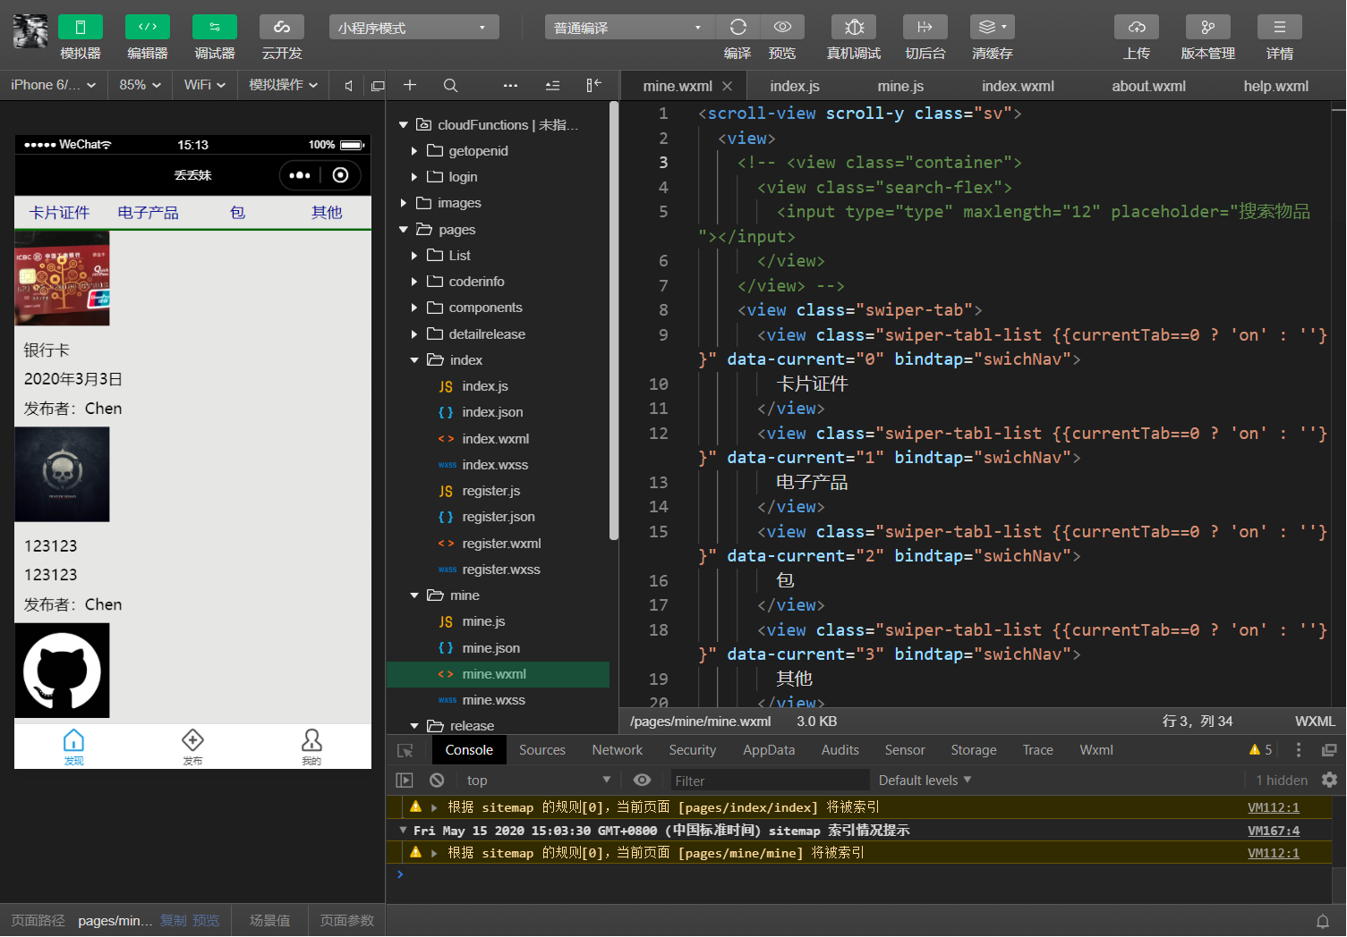
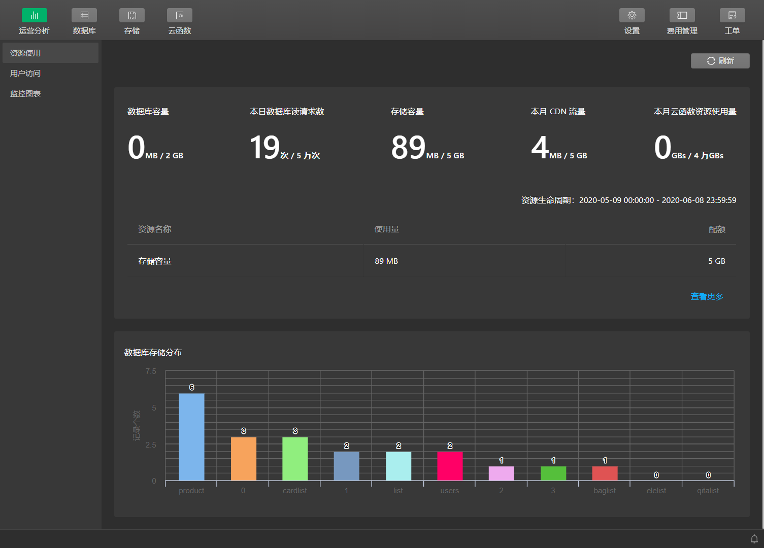
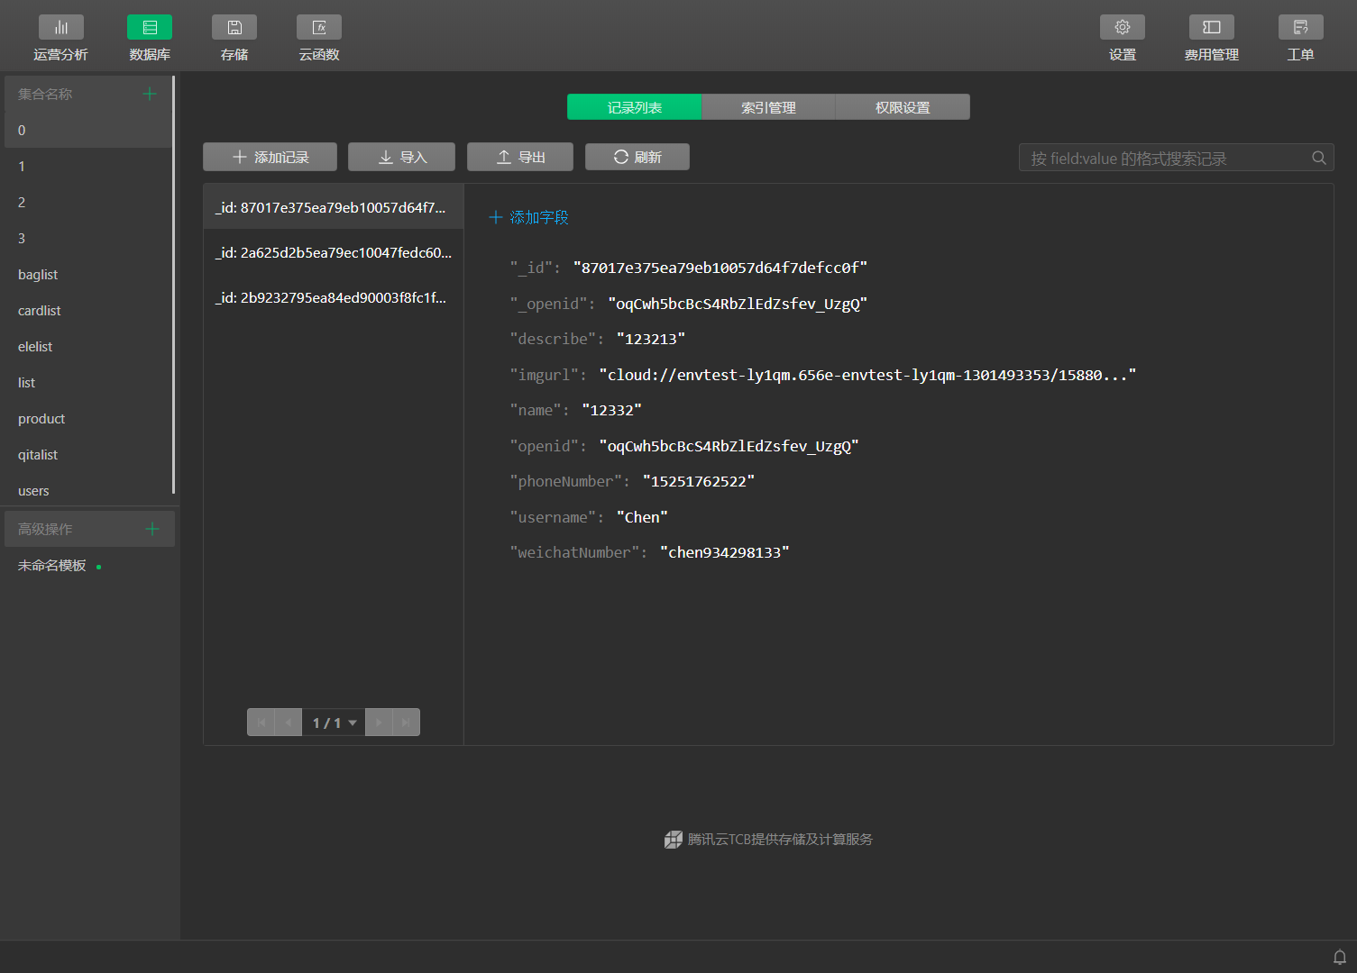
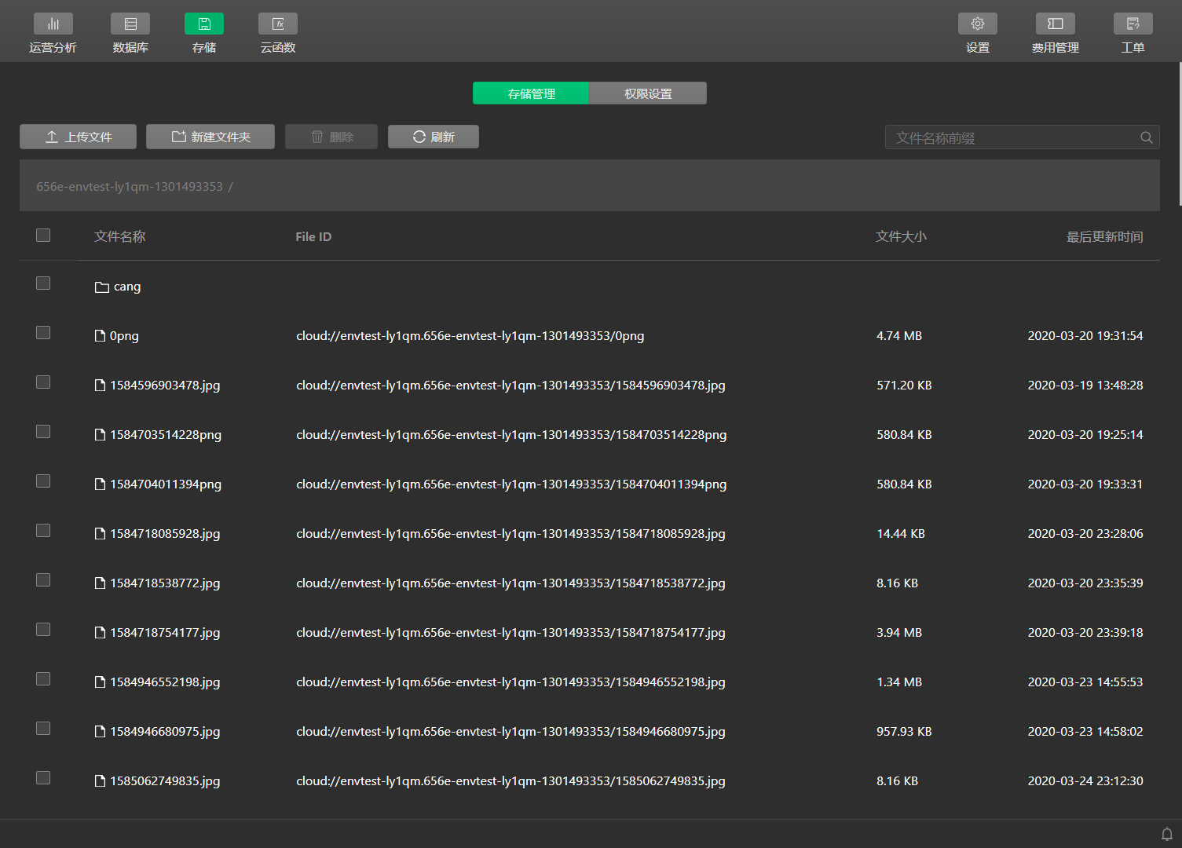
开发环境及工具
Development environment and tools
微信开发者工具是什么 ?
使用微信小程序自带微信开发者工具，原生开发一体式完备搭建。开发者可以直接借助微信开发者工具完成程序的开发、编译、运行、界面、逻辑测试、真机调试、提交发布等一系列功能。
IDE为开发者提供了强大的模拟器，编辑器，调试器以及强大的利器云开发。开发者可以在此IDE中直接进行多账户调试，以及各种屏幕的适应度测试。
开发者工具
云开发平台
100%
80%
云数据库
云存储
基础性
满足所有的基础开发，无需其他的外部工具以及自定义组件，可自行搭建所有基本框架。
适用性
适用市面上许多已经成熟的开发技术，如CSS3、Component构造器，SQL等等

Slide 7
相关技术
Related technical introductions
页面逻辑
对于小程序中的每个页面，都需要在页面对应的 js 文件中进行注册，指定页面的初始数据、生命周期回调、事件处理函数等。
页面配置
小程序根目录下的 app.json 文件用来对小程序进行全局配置.每一个小程序页面也可以使用同名.json 文件来覆盖 app.json 中相同的配置项。
.JS
.JSON
页面结构
WXML（WeiXin Markup Language）是框架设计的一套标签语言，结合基础组件、事件系统，可以构建出页面的结构。
页面样式表
WXSS (WeiXin Style Sheets)是一套样式语言，用于描述 WXML 的组件样式。 用来决定 WXML 的组件应该怎么显示，并且WXSS 具有 CSS 大部分特性。
.WXML
.WXSS

Slide 8
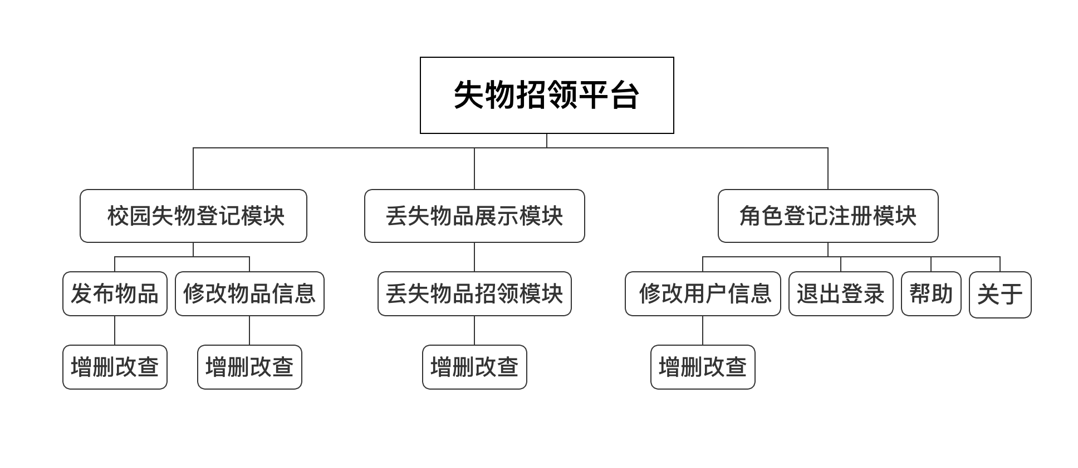
系统功能
System functions
全局配置设置三个TabBar页面：
“发现”中设置四个Swiper-tab列表：“卡片证件”、“电子产品”、“包”、“其他”。其中每个Swiper-tab中皆列出该分类中的总数据，其所有数据存在微信小程序的云开发数据库中。
“发布”中使用者可以在此页面发布丢失物品，修改物品信息，以及后续根据需求继续开发的操作。
“我的”中可以显示使用者信息，修改用户信息，查看帮助，查看关于以及退出登陆的操作。

Slide 9
结果展示
开发工具编译展示
手机微信编译展示

Slide 10

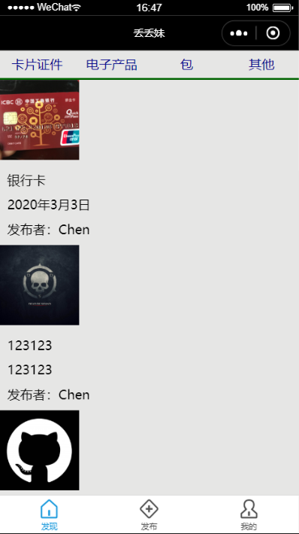
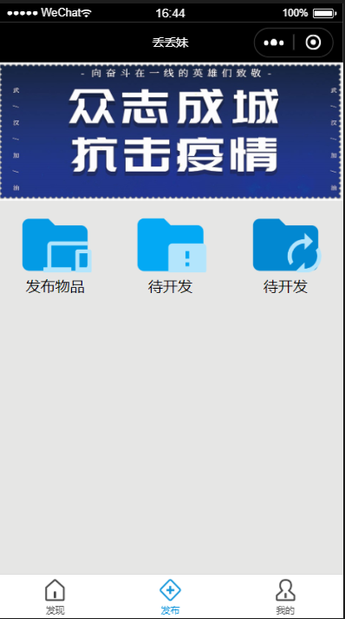
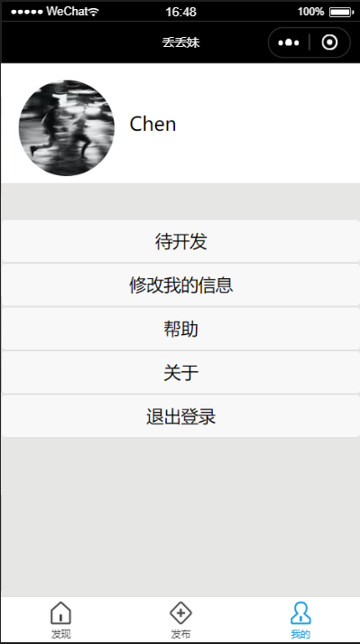
欢迎使用“丢丢妹”
Welcome to my code!

Slide 11
毕业论文总结与展望
研究总结
成绩与思考

Slide 12
毕业论文总结与展望
Summary and Prospect of Graduation Papers
本此论文主要完成了以下任务：
通过此次毕业设计，我也认识到很多需求都有无数种实现方式，好的开发者能够迅速在这些实现方式中找到最好的，或者说较好的解决方式。
所以在程序员的成长之路中，最基础的数据结构以及算法是程序员们必不可少的必修课，这会帮助我们开发出时间复杂度、控件复杂度最小的，最易维护的代码。
(1)介绍了小程序开发与传统WEB开发的区别及优缺点
(2)根据官方文档开发出便捷校园局部使用的失物招领平台
(3)对系统的各个模块的功能以及实现做了概述已经详情描述
(4)对开发过程的疑难问题等做了简单的汇总

Slide 13
结束语言
感谢导师！
感谢各位老师！

Slide 14
感谢我的毕设老师郭慧敏老师，感谢她在毕设过程中给予我的指导!
感谢在座的各位老师参加我的毕业答辩，给予我指导!
十分感谢！
THANKS!
学生：陈家盛 敬
2020年5月于南京航空航天大学金城学院

